Slide 2
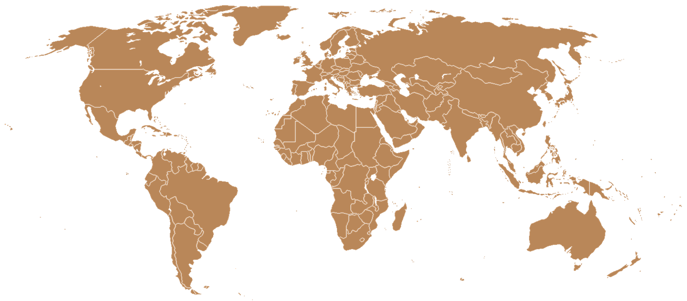
¿Quiénes somos?
Gestbank España, S.A., es una entidad financiera perteneciente al importante grupo bancario mundial International GestBank Ltd.

Slide 3
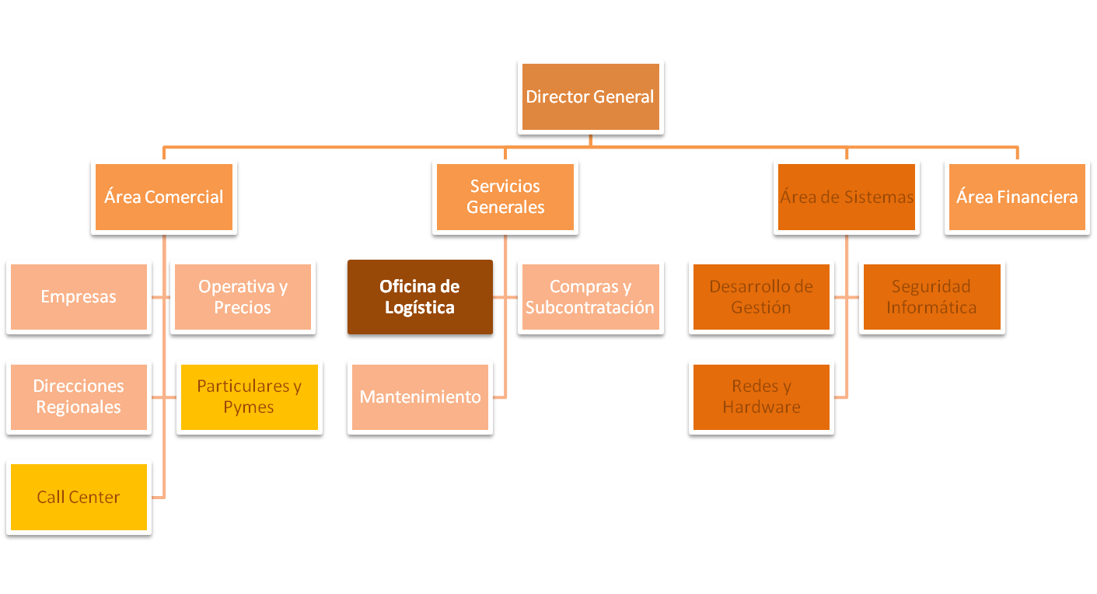
Nuestra Organización
Nos estructuramos en cuatro grandes áreas para mejorar la relación con nuestros clientes

Slide 4
Nuestra Sede
Nuestra sede en España se ubica en un moderno edificio.
Nos encontramos en fase de traslado de parte de nuestros servicios comerciales y de sistemas a la sede central

Slide 5
Nuestra gente
Estos son algunos de nuestros responsables
>>

Slide 6
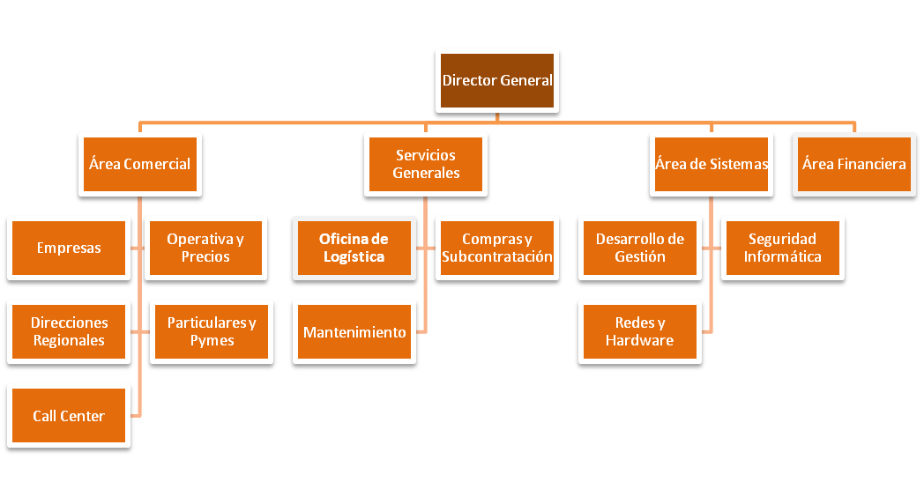
Nuestra gente
Director General
Néstor Gómez
Desde hace 5 años máximo responsable en España de GestBank

Slide 7
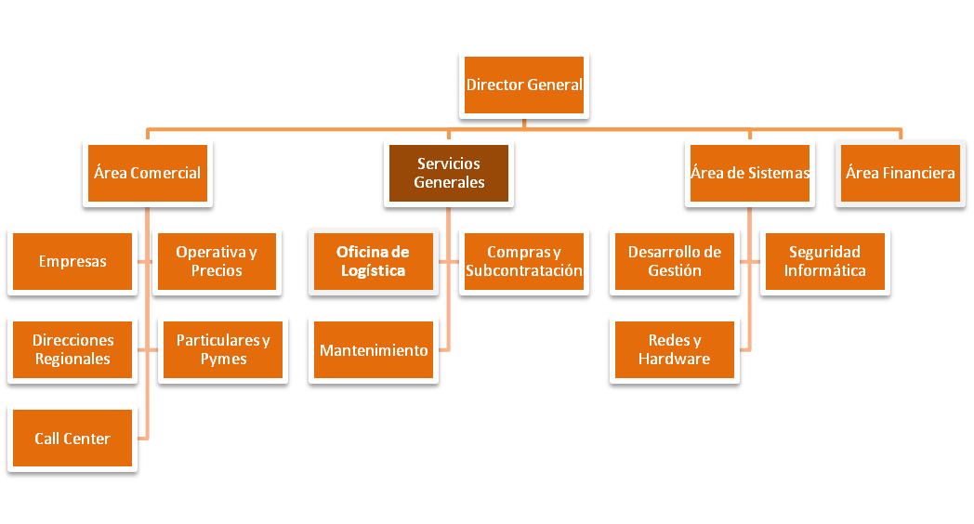
Nuestra gente
Directora de Servicios Generales
Laura Camacho
12 años en la empresa. 4 como directora de Servicios Generales

Slide 8
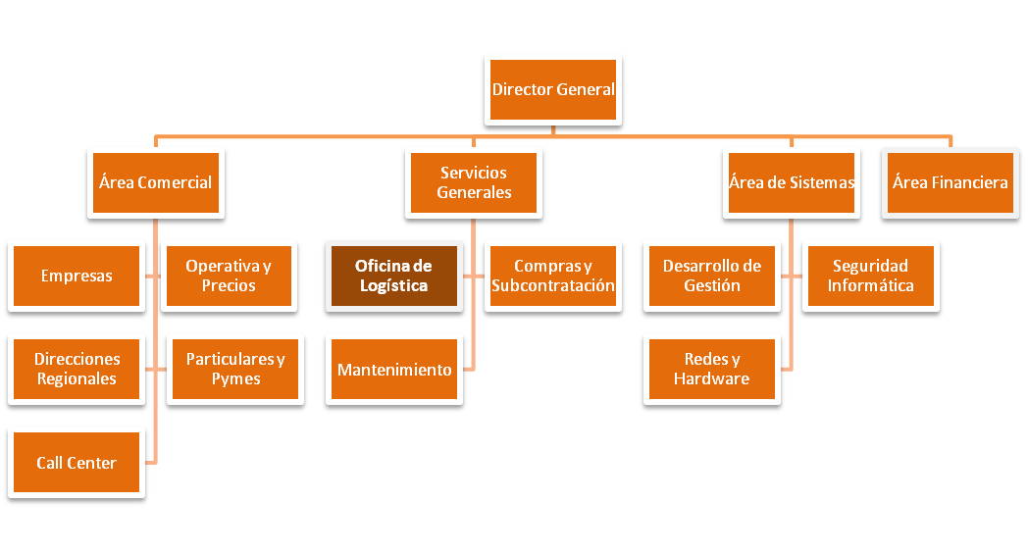
Nuestra gente
Responsable de la Oficina Logística
Marta Sevillano
Tres años en la empresa como Responsable de la Oficina de logística

